Slide 1
ANALISI MULTIVARIATA DEI DATI: lezione 6
Erica Casini
erica.casini@unimib.it

Slide 2
CONTRASTI PIANIFICATI
Stesso File “ANOVA.sav”
Ricerca di marketing (N = 200) volta a testare l’effetto di una campagna pubblicitaria sull’atteggiamento verso il marchio Sigma, testando anche eventuali differenze tra donne e uomini
VI: Tipo di campagna → Due campagne (campagna Natura, campagna Cultura) + condizione di controllo senza nessuna campagna pubblicitaria
VD: Atteggiamento verso il marchio Sigma
Ipotesi: Efficacia diversa delle campagne nel determinare l’atteggiamento

Slide 3
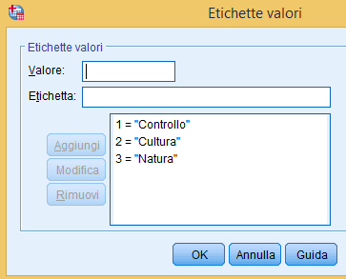
ANOVA – contrasti pianificati
Immaginate che non siamo interessati a confrontare tutte le medie con tutte le altre, ma vogliamo testare un’ipotesi specifica
H1: La campagna «Cultura» ha un effetto maggiore della condizione di controllo
H0: La campagna «Cultura» ha un effetto uguale alla condizione di controllo
Dobbiamo definire dei contrasti personalizzati.
Per prima cosa, in Vista variabile > Etichette valori, vediamo come
sono codificate le condizioni:
1 = Controllo, 2 = Cultura, 3 = Natura

Slide 4
ANOVA – contrasti pianificati
Per definire un contrasto personalizzato, dobbiamo usare la sintassi. Ripetiamo l’analisi e invece di cliccare “OK” clicchiamo “Incolla”.
Alla sintassi, aggiungiamo manualmente una riga prima della fine dell’elemento
/CONTRAST(Campagna) = SPECIAL (-1, 1, 0)
Questa riga permetterà di testare l’ipotesi H: La campagna «Cultura» ha un effetto maggiore della condizione di controllo
Ricordate che Controllo è la 1° condizione, Cultura la 2° e Natura la 3°.
Natura è ignorato nella mia ipotesi quindi prende il valore 0,
Controllo deve essere inferiore a Cultura quindi prende il valore -1,
Cultura deve essere superiore a Controllo quindi prende il valore 1.

Slide 5
ANOVA – contrasti pianificati
Se il contrasto stimato è significativo, indica che gli effetti delle 3 condizioni sono ordinabili come avevamo ipotizzato.
Dalla tabella,
Vediamo effettivamente che il contrasto stimato è significativo F(1, 197) = 32.52, p < .001, η² = .142.
Come ipotizzato, la campagna «Cultura» ha un effetto maggiore della condizione di controllo.

Slide 6
ANOVA mista within-between
Include sia fattori within, sia fattori between.
Usa lo stesso input dell’anova within, misure ripetute, che permette di inserire anche fattori between.

Slide 7
ANOVA mista within-between
Nell’analisi dell’atteggiamento verso i profumi, prendiamo in considerazione anche il genere del rispondente.
Perciò abbiamo un modello 3 X 2
Profumo (3 livelli entro i soggetti) x Sesso (2 livelli tra i soggetti)

Slide 8
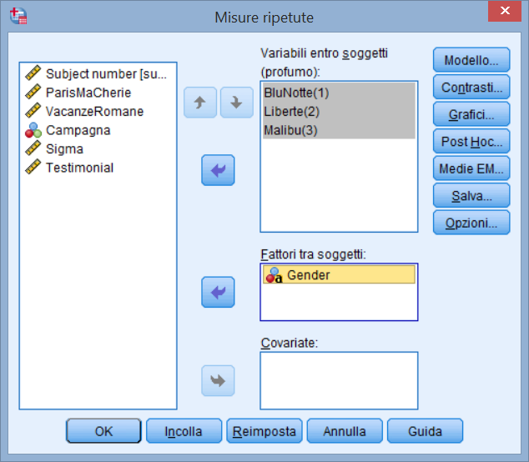
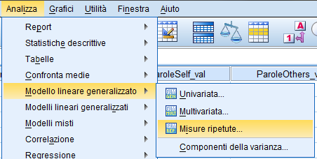
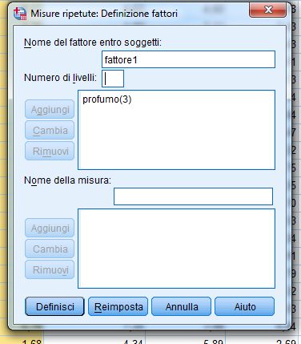
ANOVA mista within-between
File: ANOVA.sav

Slide 9
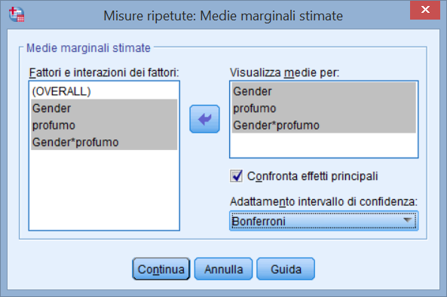
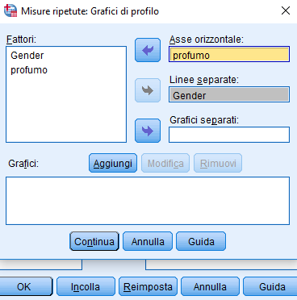
ANOVA mista within-between

Slide 10
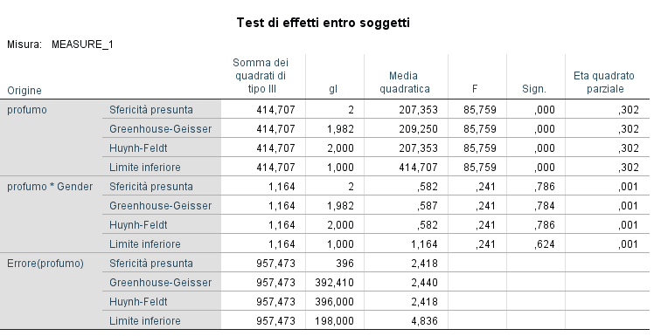
ANOVA mista within-between
Si può assumere la sfericità:
W = .99, p = .404
Abbiamo un effetto principale del profumo, dunque i 3 profumi sono valutati diversamente, F(2,396) = 85.76, p < .001, η² = .30
Non c’è interazione col genere, F(2,396) = 0.24, p < .001, η² = .001

Slide 11
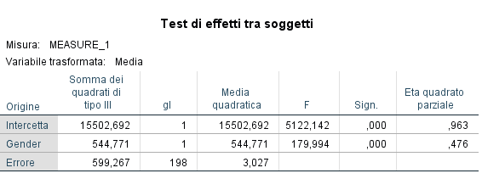
ANOVA mista within-between
C’è un effetto principale di genere, il che vuol dire che uomini e donne valutano in modo diverso i profumi, F(1,198) = 179.99, p < .001, η² = .48

Slide 12
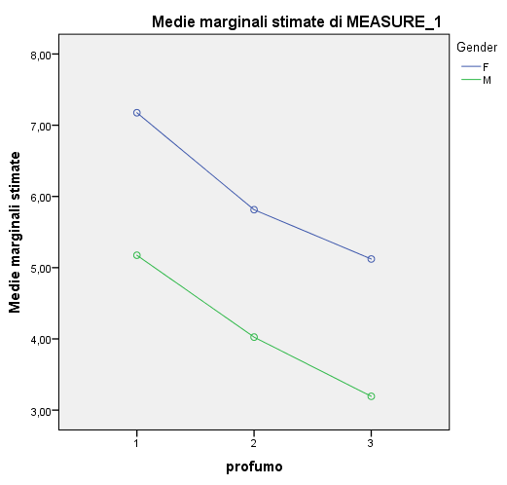
ANOVA mista within-between
Dal grafico è possibile osservare sia l’effetto del profumo (per ogni profumo c’è una valutazione diversa), sia di genere (gli uomini danno valutazioni inferiori rispetto alle donne).
Si nota inoltre l’assenza di una interazione: la valutazione dei profumi segue lo stesso andamento sia per gli uomini che per le donne

Slide 13
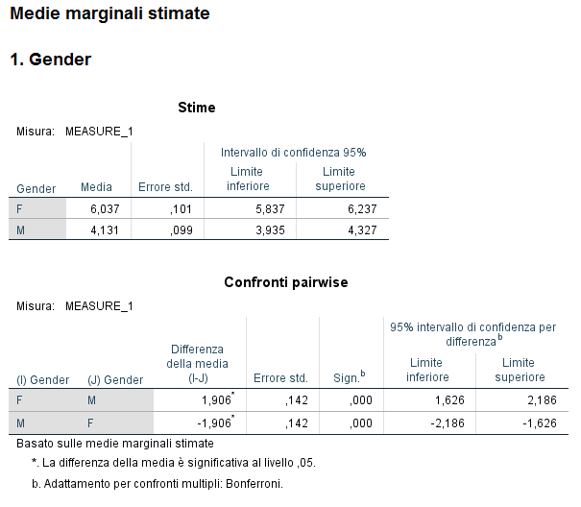
ANOVA mista within-between
In media (cioè a prescindere dal profumo che prendiamo in considerazione), le donne danno valutazioni più positive degli uomini

Slide 14
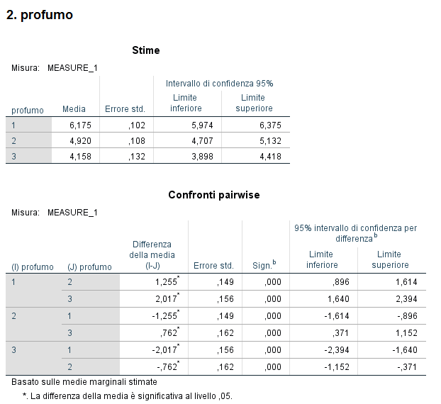
ANOVA mista within-between
Le valutazioni dei 3 profumi differiscono tutte tra loro.
In media (cioè a prescindere dal genere), Blu Notte (1) viene valutato meglio di Liberté (2) che viene valutato meglio di Malibu (3).

Slide 15
ANOVA mista within-between
Esercizio
File dati: HF.sav
Stesso studio sulla qualità del self-care in pazienti infartuati. Ai pazienti è stato chiesto lo stato civile che poi è stato ricodificato semplicemente in single (1) e conviventi (2).
1) Lo stato civile influenza il self-care?
2) Stato civile e distanza dall’infarto interagiscono nel determinare il self-care?

Slide 16
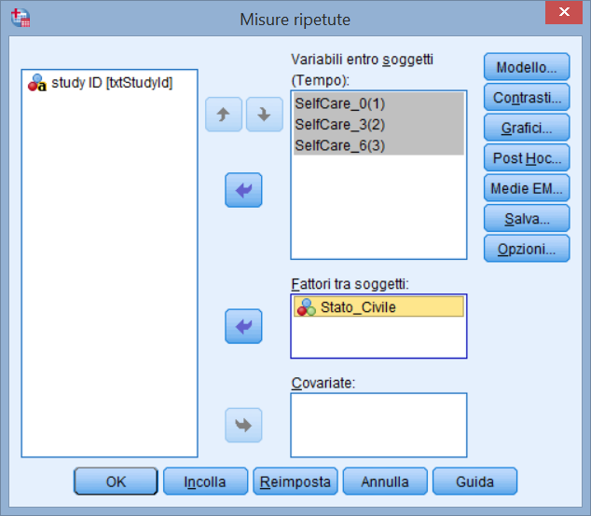
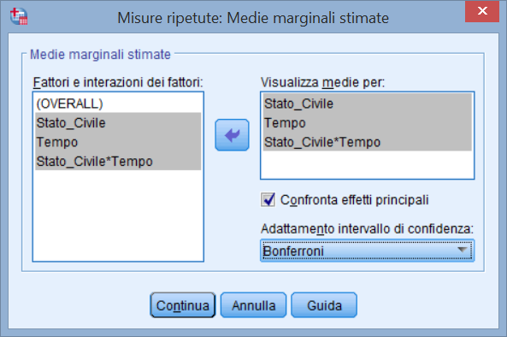
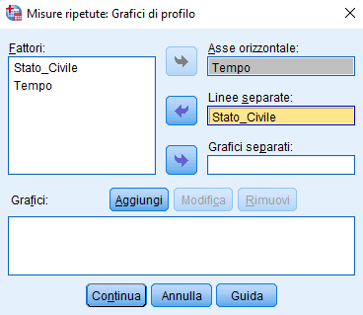
ANOVA mista within-between

Slide 17
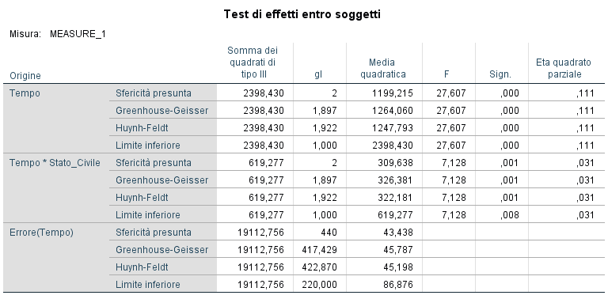
ANOVA mista within-between

Slide 18
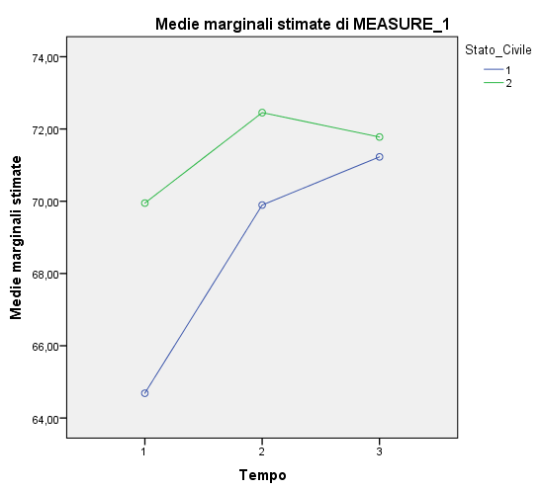
ANOVA mista within-between
Effetto principale di stato civile, F(1,220) = 5.19, p = .024, η² = .02
Dal grafico sembra che il self-care sia mediamente più basso per i single (effetto principale di stato civile), ma che aumenti nel tempo per entrambi (effetto principale di tempo), anche se per il cambiamento nel tempo sembra seguire un andamento diverso per single e conviventi (effetto di interazione): l’interazione è di tipo non ordinale. Quindi dobbiamo essere cauti nell’interpretazione degli effetti principali.
Per stabilire se è così, ci basiamo sui confronti fra le medie marginali

Slide 19
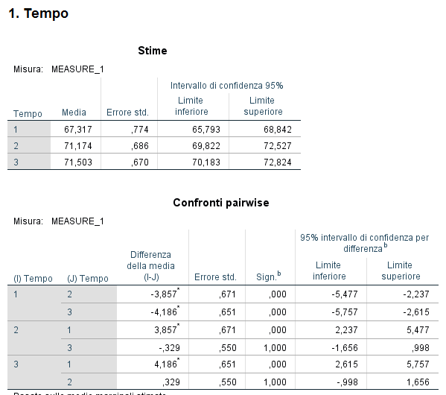
ANOVA mista within-between
Come nell’analisi senza lo stato civile, confermiamo che il cambiamento medio del self-care nel tempo si ritrova tra la prima misurazione e le due successive, ma non tra queste ultime

Slide 20
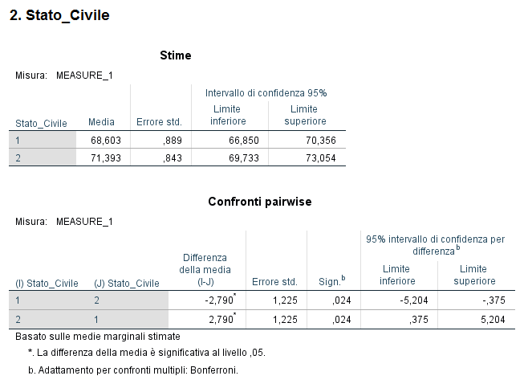
ANOVA mista within-between
L’interpretazione del grafico era corretta: mediamente chi convive (2) ha un self-care migliore di chi è single (1)

Slide 21
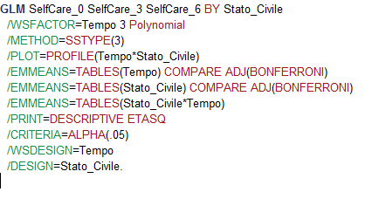
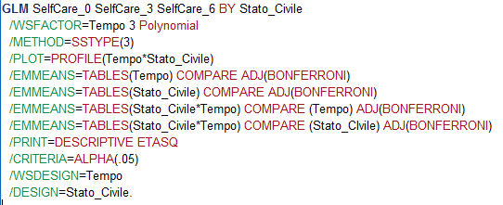
Per i confronti relativi all’effetto di interazione ricorriamo alla sintassi come nell’ANOVA between-subjects fattoriale, aggiungendo 2 righe alle istruzioni

Slide 22
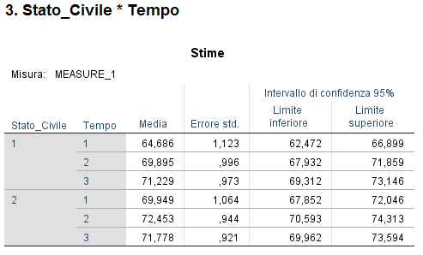
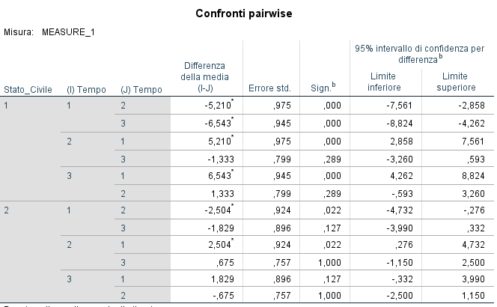
CONFRONTI ENTRO LO STATO CIVILE
Per i single, c’è un aumento di self-care tra la prima misurazione e le due successive, ma non tra queste ultime due.
Per i conviventi, emerge solo una differenza tra 0 e 3 mesi

Slide 23
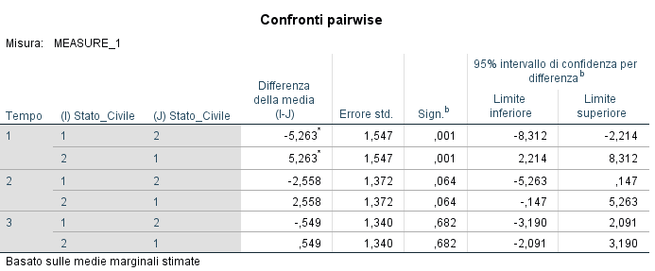
CONFRONTI ENTRO IL TEMPO
L’unica differenza significativa di self-care tra single e conviventi si osserva alla prima misurazione

